Slide 1
Talegrupper og skadestedssæt (SKS)
Opbygning og anvendelse af skadestedsæt

Slide 2
Indhold
Oversigt over default skadestedssæt
Typer af skadestedssæt
Talegrupper og brugere af almindelige skadestedssæt
Oversigt over default skadestedssæt og almindelige skadestedssæt
Oversigt over assistance skadestedssæt
Oversigt over faste skadestedssæt
Skift til tildelt skadestedssæt
Ekspertberedskaber
Frigivelse af skadestedssæt
Skitser over SINE-kommunikation
Notes:
Tilføj evt. info om TES-talegrupper

Slide 3
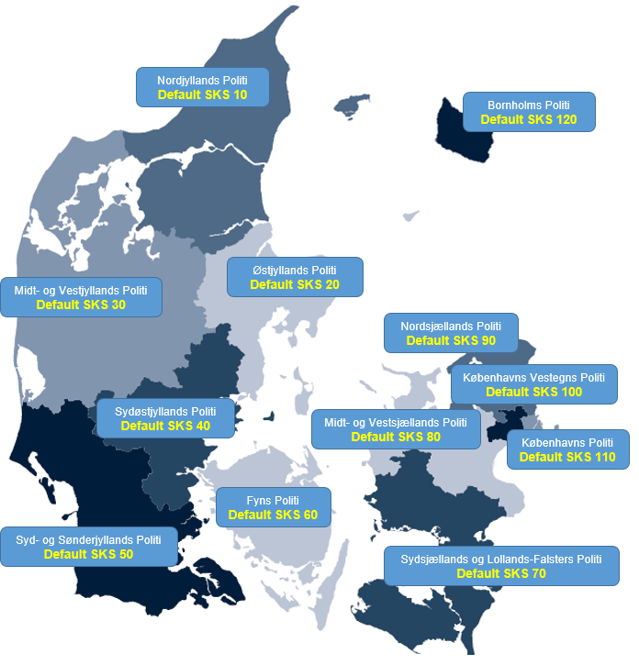
Oversigt over default SKS i politikredsene

Slide 4
Typer af skadestedssæt
* Alle SKS har fem talegrupper, men nogle beredskaber har ikke alle talegrupper programmeret i deres SINE-radioer.

Slide 5
Talegrupper og brugere af almindelige skadestedssæt

Slide 6
Oversigt over default skadestedssæt og almindelige skadestedssæt
Til venstre fremgår det, hvilke SKS der anvendes i specifikke områder.
En politikreds’ default-talegruppe, som alle indsatser med tildelt SKS starter på, er politikredsens nummer + 0. Fx vil default for Fyns Politi (P6) være 60.
Alle politiets vagtcentraler har adgang til at reservere SKS fra politiets fællespulje, såfremt den enkelte politikreds ikke selv har flere ledige.

Slide 7
Oversigt over assistance skadestedssæt
ASS-SKS indeholder kun én talegruppe og anvendes fx i forbindelse med eskorte af ambulance.
De administreres af politiets vagtcentral, men rekvireres gennem egen indsatsleder eller politiets vagtcentral.

Slide 8
Oversigt over faste skadestedssæt
Hvis en hændelse finder sted på et område, som er tildelt et fast SKS, skal beredskaberne øjeblikkeligt stille radioerne ind på dette.

Slide 9
Default skadestedssæt
Når en hændelse bliver slået fra alarmcentralen, kører indsatsledelsen frem på default. Dette er altid proceduren med undtagelse af brug af fast SKS.
Under fremkørsel kan ISL POLITI, ISL BRAND og ISL SUND tale sammen om aktuelle forhold på default SKS.
Enheder fra det præhospitale beredskab kører frem på tildelt SKS, talegruppe SUND.
Hvis situationen tilsiger det, kan ISL og Holdleder fra redningsberedskabet beslutte at skifte til tildelt SKS, talegruppe HOLDELEDER.

Slide 10
Skift til tildelt skadestedssæt
Skift til tildelt SKS kan ske på tre måder:
Under fremkørsel; hvis situationen tilsiger det og indsatsledelsen er enige om det
I indsatsområdet; når indsatsledelsen er enige om det. Her underretter hver indsatsleder egne styrker. Hvis politiet ikke sender styrker til opgaven, vil politiets vagtcentral agere ISL POLITI.
Under SAR- og MAS-operationer i kystnært område; der gælder særlige regler ved disse operationer, hvor JRCC og MAS har den koordinerende ledelse i stedet for politiet.
Når man skifter til tildelt SKS, skal ISL POLITI melde det tilbage til egen vagtcentral, hvorefter politiets vagtcentral melder ud til tilgående enheder på default.

Slide 11
Ekspertberedskaber
Når et ekspertberedskab rekvireres til en indsats, skal talegruppe ISL anvendes. Det er politiets vagtcentral, der videregiver oplysningen.
Ekspertberedskaberne tæller:
Kemisk Beredskab
Center for Biosikring og Bioberedskab
Statens Institut for Strålebeskyttelse
Nukleart Beredskab
Forsvaret Ammunitionsrydningstjeneste (EOD)
Derudover gælder retningslinjerne for:
Styrelsen for Patientsikkerhed
Hjemmeværnet
Fødevarestyrelsen
Banedanmark
Havarikommissionen

Slide 12
Frigivelse af skadestedssæt
Når en indsats er afsluttet, skal SKS frigives.
Det er sidste leder, der frigiver SKS hos vagtcentralen i den pågældende politikreds ved opkald på SINE.

Slide 13
Skitser over SINE-kommunikation
De aftalte skitser for SINE-kommunikationen i og på tværs af beredskaberne kan hentes på CFB’s hjemmeside:
www.sikkerhedsnet.dk

